Slide 1

Clasificare versus filtrare colaborativă în predicția clinică
Mălina Cătonoiu
Coordonator: Conf. Dr. Liviu Ciortuz
Februarie 2020

Slide 2
Cuprins
Clasificarea
Filtrarea colaborativă
Comparație între cele două clase

Slide 3
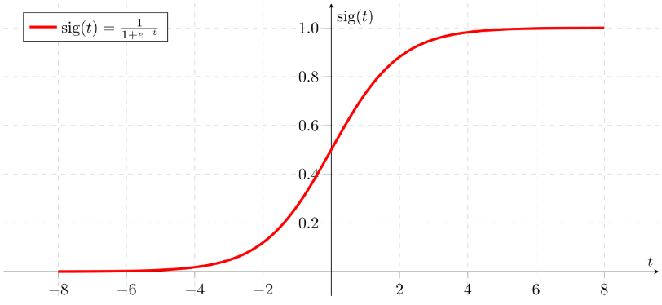
Clasificarea
Regresia Logistică
Model de clasificare binar
Folosește funcția sigmoidă pentru a aproxima P(Y|X)
Obiectivul de optimizare este minimizarea funcției cost

Slide 4
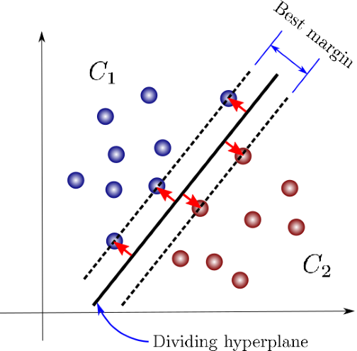
Clasificarea
2. Support Vector Machine
Model de clasificare binar
Urmărește să găsească hiperplanul care separă în mod optim cele două clase
Problema de optimizare este maximizarea marginii geometrice

Slide 5
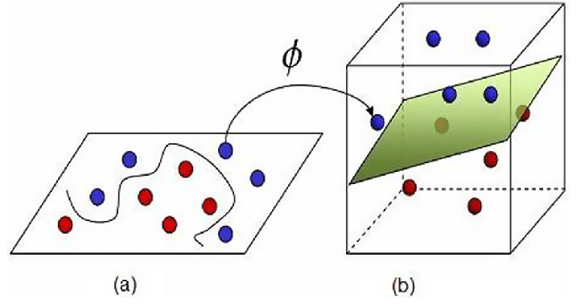
Clasificarea
2. Support Vector Machine
Atunci când datele de intrare nu sunt separabile liniar se încearcă trecerea la o dimensiune mai mare
Această transformare se face cu ajutorul unei funcții nucleu (kernel)

Slide 6
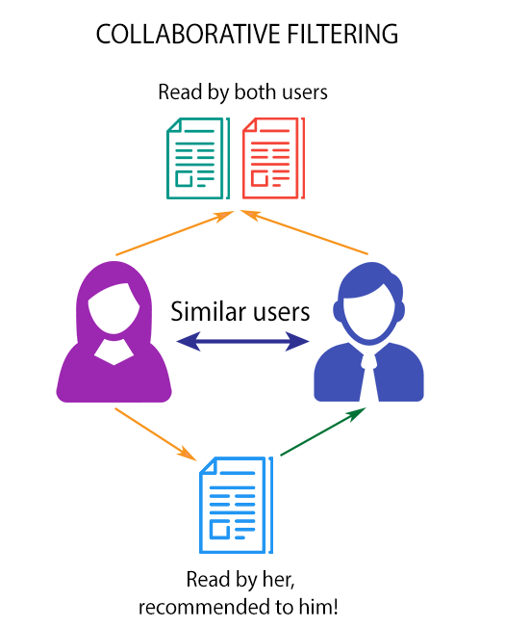
Filtrarea colaborativă
Este foarte probabil ca utilizatorii care au avut interese/gusturi comune în trecut să aibă și în viitor
Filtrare item-based - se determină relații între obiecte. Vor fi recomandate obiectele cele mai similare cu cele care au fost notate deja de utilizator
Filtrare user-based – se determină relații între utilizatori. Vor fi recomandate obiectele care au fost notate favorabil de cei mai similari utilizatori

Slide 7
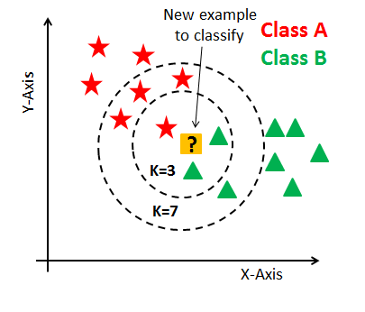
Filtrarea colaborativă
Filtrarea bazată pe memorie (kNN)
Folosește toată baza de date pentru prezicerea unui rating
Caută cei mai asemănători n utilizatori cu utilizatorul curent, face predicții în funcție de aceștia

Slide 8
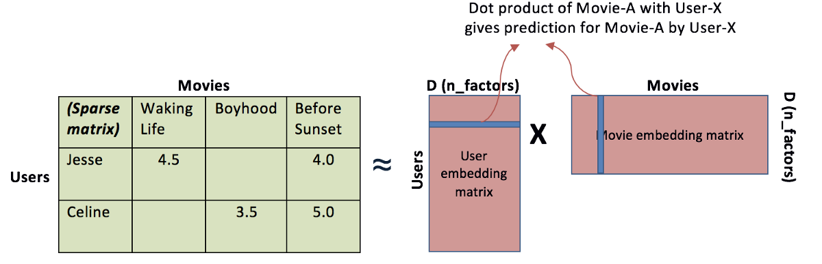
Filtrare colaborativă
2. Filtrare bazată pe model
Matricea inițială poate fi descompusă în două matrice de rang inferior
Predicția filmului X pentru utilizatorul Y este produsul scalar al acestor doi vectori

Slide 9
Comparație între cele două clase
Preprocesarea datelor
Discretizare
Imputarea valorilor lipsă
Standardizarea atributelor
Metrica de acuratețe: RMSE
Validarea încrucișată cu: 3, 5, 7, 10 niveluri

Slide 10
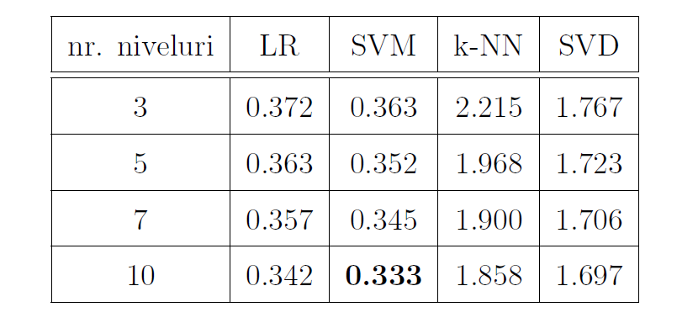
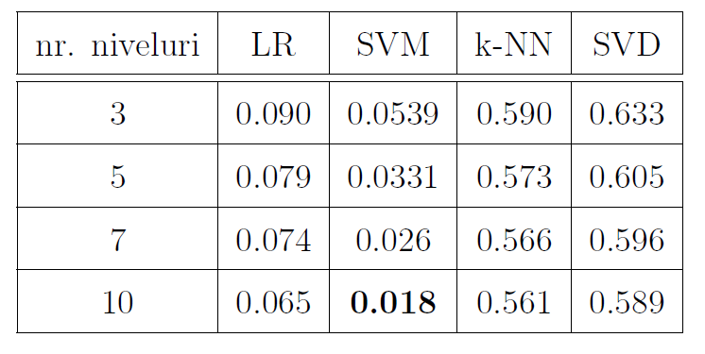
Rezultate inițiale
Breast Cancer Wisconsin
Chronic Kidney Disease

Slide 11
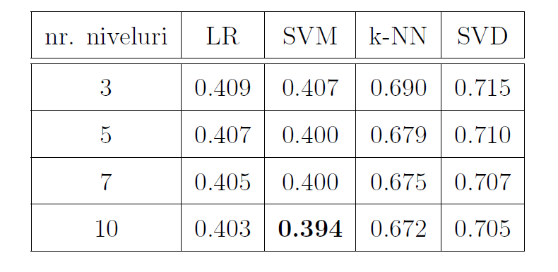
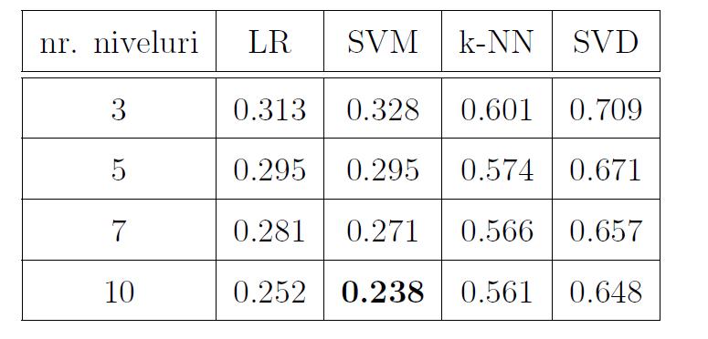
Rezultate inițiale
Cleveland Heart Attack
Dermatology

Slide 12
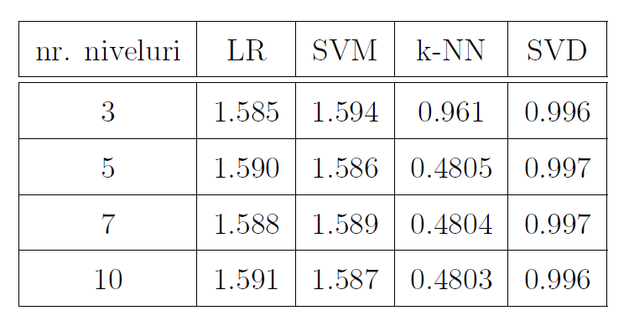
Rezultate inițiale
HCV Egyptian

